Slide 1

bij de NLP-vervolgcursus
“Je ongekende vermogens nog beter ontwikkelen”
Spreken als Giraffe of Jakhals?
Volksuniversiteit Zwolle
Week 6

Slide 2


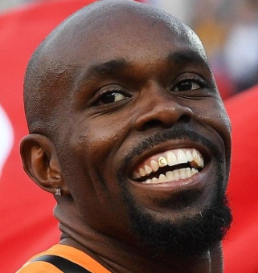

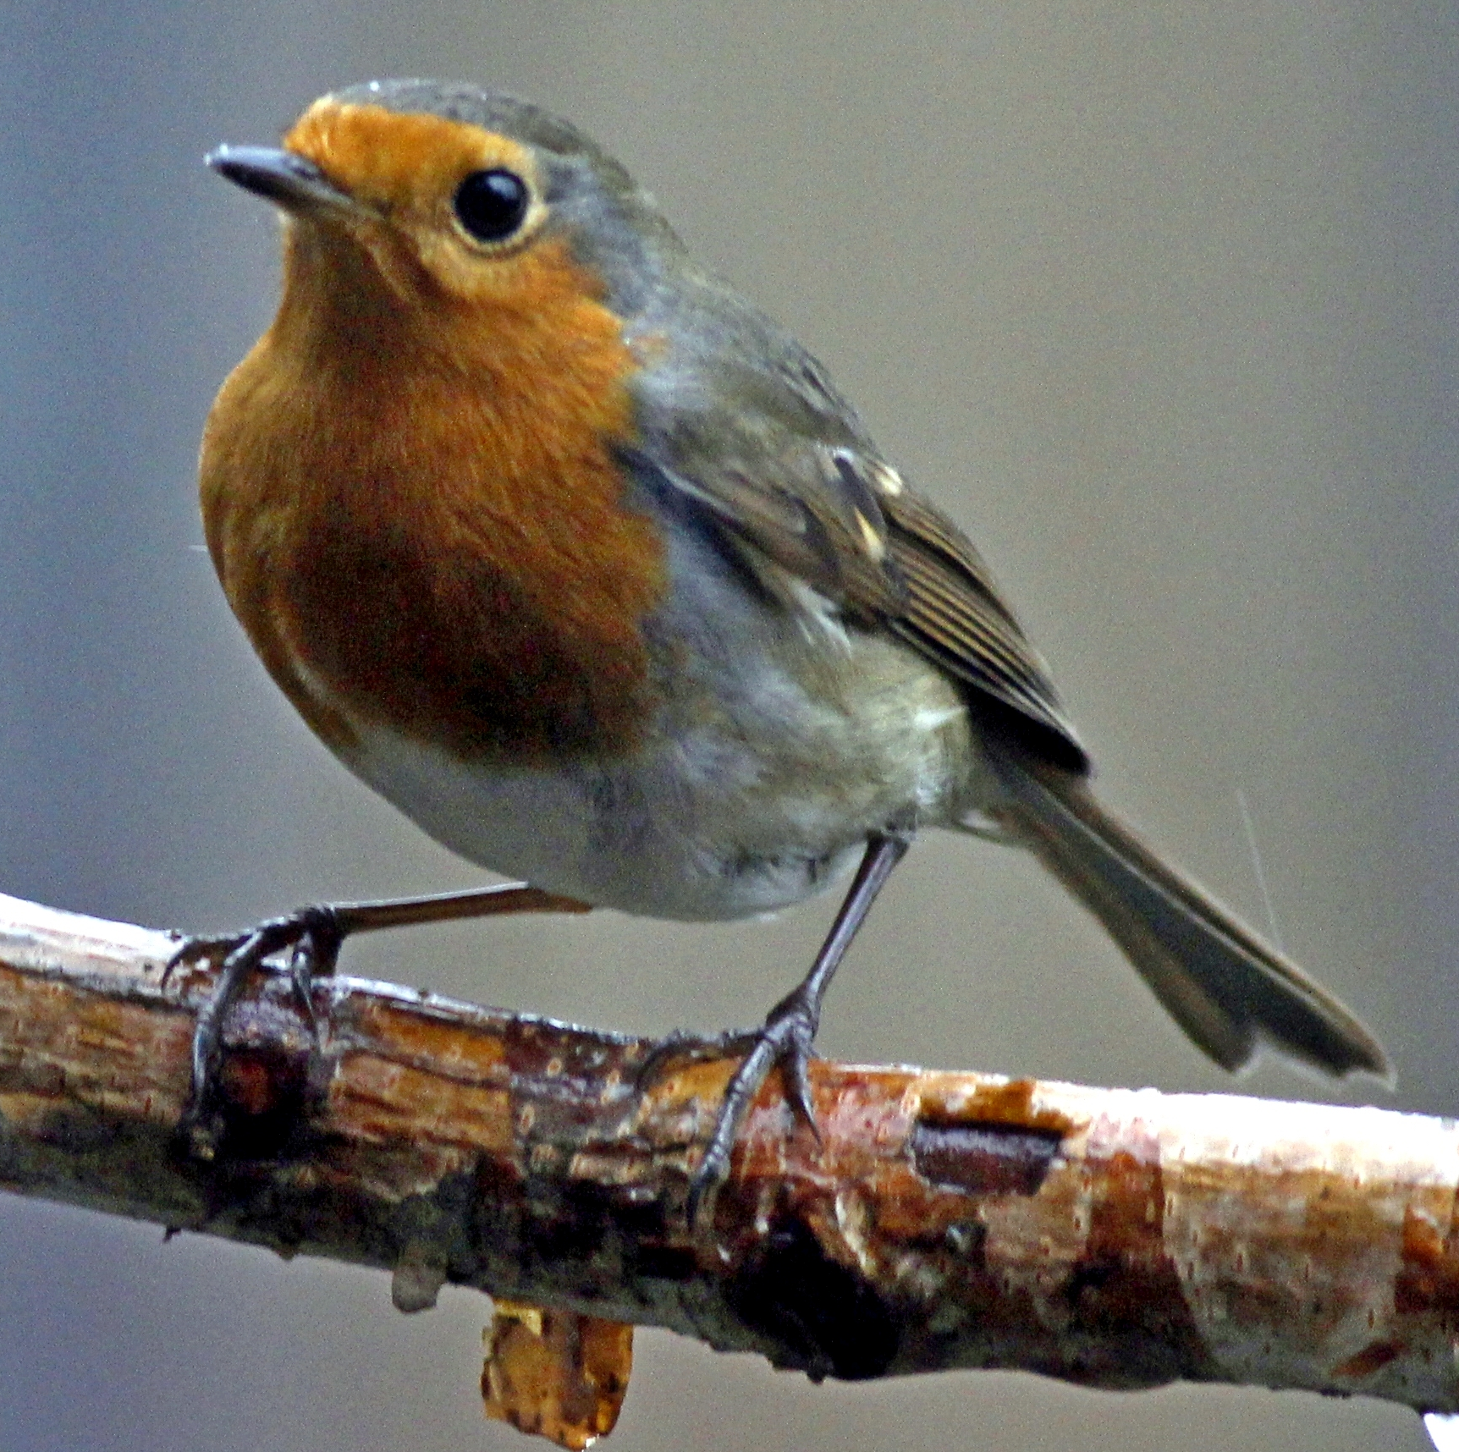
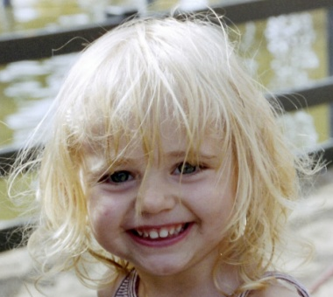
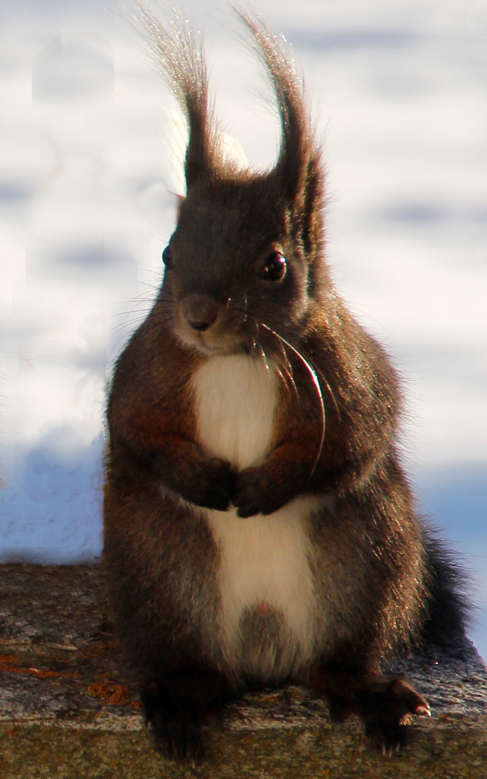

Zonnestraaltjes
Focus op een recente gebeurtenis waarin je energie, blijheid of geluk voelde.
In tweetallen, 2 minuten elk, de één luistert ander praat.
Deel in de hele groep de titel van jouw ervaring.
Laat je gevoelens op je gezicht zien.

Slide 3

Open Frame
Vragen
Gebeurtenissen
Korte verhalen
Levenservaringen
Verheldering
Anekdotes
Leuke belevenissen
Doel: toepassen van NLP
in jouw eigen werkelijkheid.

Slide 4
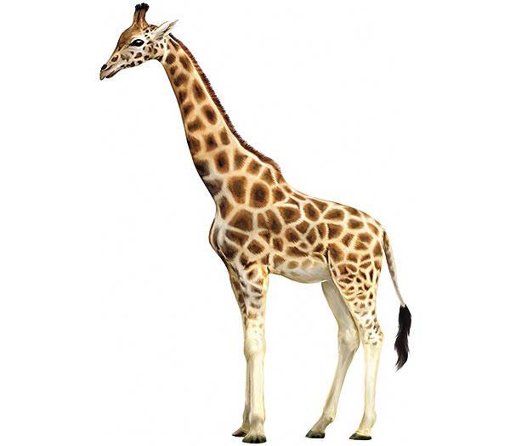
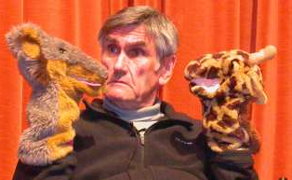
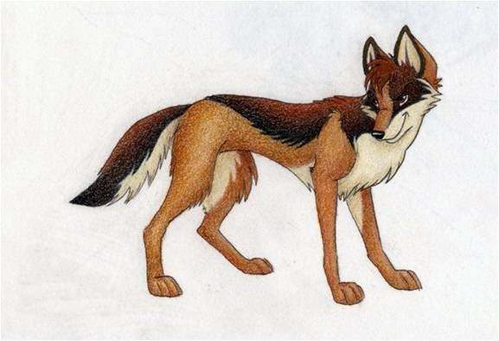
Geweldloos Communiceren
´Jij´ boodschappen
´Ik´ boodschappen
Giraf
Jakhals

Slide 5
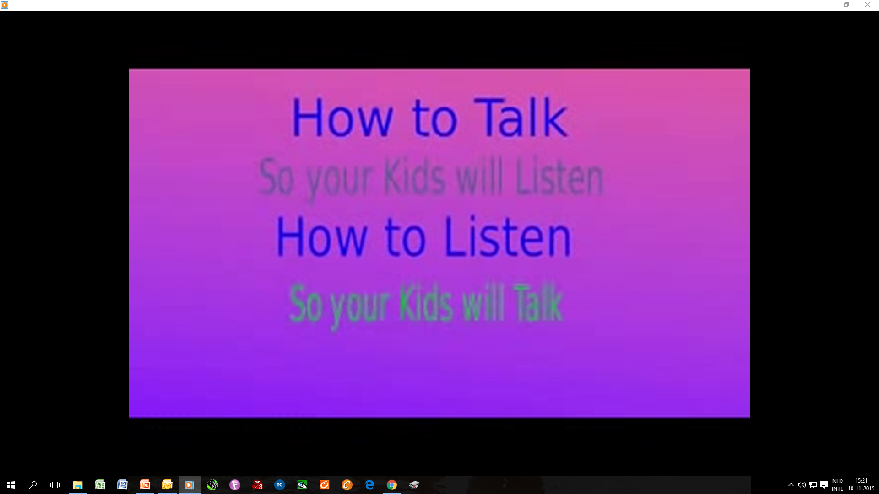

Slide 6
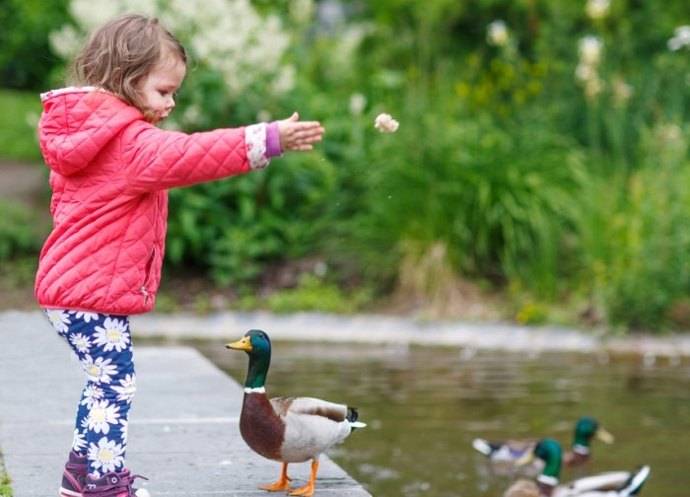
‘Doe alleen die dingen die je met het plezier kunt doen van een kind dat eendjes voert.’
(Marshall Rosenberg)

Slide 7
Oefening 28: Eigen voorbeelden
Ga naar binnen.
Denk aan voorbeelden van geluksmomenten .
Momenten waarop je echt vanuit je hart hebt geleefd?

Slide 8
Oefening 29: Maak je bewust van gevoelens
Visualisatie

Slide 9
Oefening 30:
Waarnemen van je gedachten
-
+
1
2
+
3
9
4
8
5
7
6

Slide 10
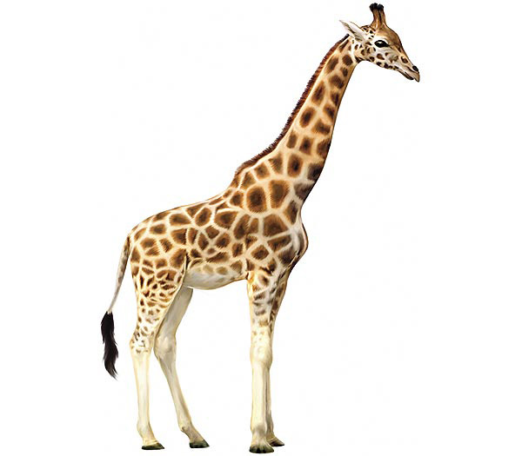
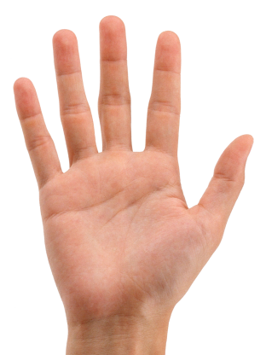
De stappen van de Giraf
Geweldloos Communiceren
Waarnemen
Zonder oordeel of interpretatie
“Ik zie …… “
“Ik hoor ……”
2. Voelen
Herken jouw gevoelens
Erken jouw gevoelens
“Ik voel me daarbij …………. “
Behoeftes erkennen
Verbind je gevoel met je behoefte
“Ik voel me …… omdat ik behoefte heb aan ………“
4. Opties
Welke verschillende mogelijkheden heb je om aan jouw behoeftes te voldoen?
2
3
4
1
5
5. Verzoek doen of actie ondernemen
“Zou je ……… willen doen?“
“Ik ga …… doen.”

Slide 11
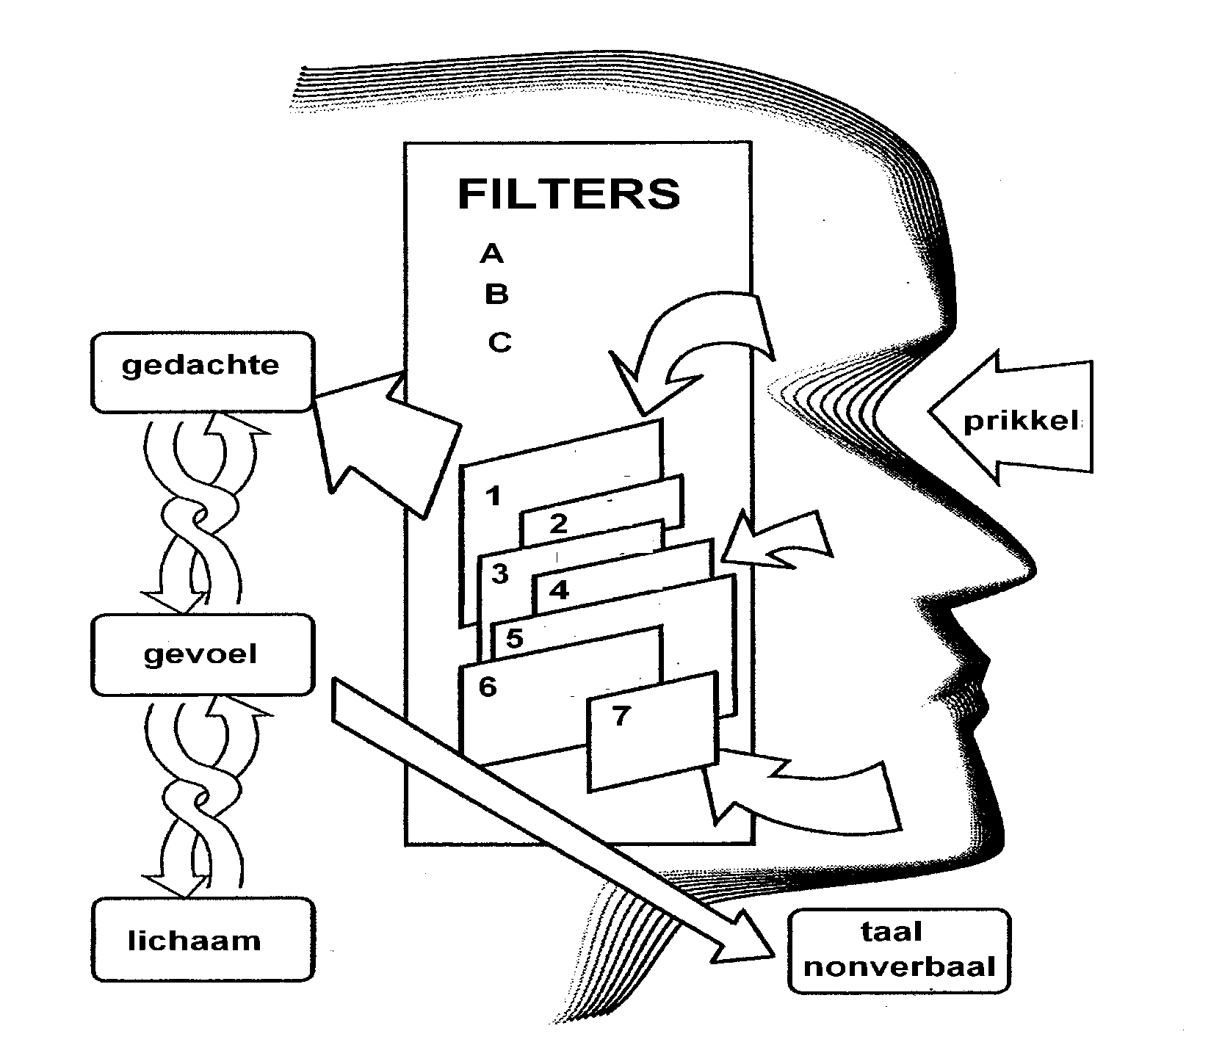
Wat gebeurt er bij ruzie?
Stap 1
Waar-
nemen
Stap 2
voelen
Stap 4 en 5 opties en gedrag
Stap 3
behoeften
Jakhals of Giraf

Slide 12
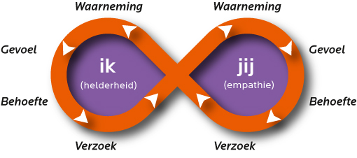
Met de ander geweldloos communiceren

Slide 13
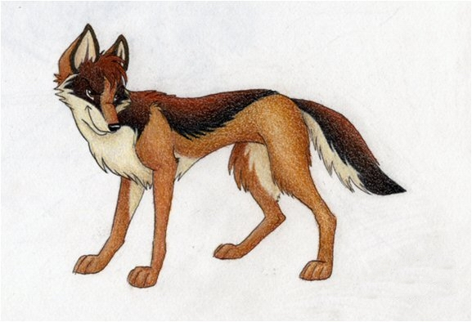
Gewelddadig Communiceren
De valkuilen van de Jakhals
1. Waarnemen met eigen oordelen
je eigen oordeel opplakken: “Jij doet het ook nooit goed!”
2. Gevoelens vermengen met denken
Gedachten lezen: “Ik zie dat jij er geen zin in hebt.”
3. De ander verantwoordelijk maken voor mijn behoeftes
“Ik wil dat jij mij niet boos maakt.”
4: Er is maar één optie
“Alleen jij kunt ........................, ik kan niets.”
5: Verzoek vermengen met een eis
“Ik wil dat je dat meteen doet.”

Slide 14
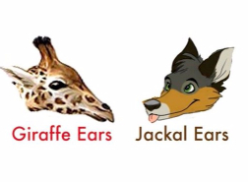
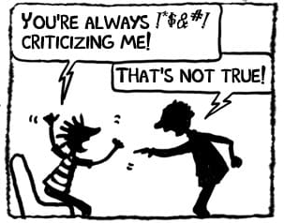
Schijngevoelens
Ik heb het idee dat jij mij dit aandoet
Ik voel dat jij me kwaad maakt
Ik voel dat jij me verwaarloost.
Jackhals Café

Slide 15
Song:
Love one another, 2x
and take each other home.
Take one another’s burden,
share each others joy,
care for another, 2x
And bring each other home.

Slide 16
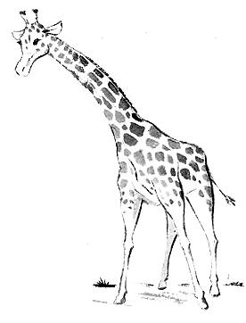
Eigen Gevoelens
Ik neem verantwoordelijkheid voor mijn eigen gevoelens
Ik voel me ademloos, het is mijn adem.
Ik voel me boos, het is mijn boosheid.

Slide 17
Behoeften
Ik heb op een diep niveau behoefte
en ik zorg zelf voor de vervulling ervan.
Eigenheid
Emotionele vrijheid
Fysieke veiligheid en bescherming
Spelen
Spirituele verbondenheid
Vieren
Rouwen

Slide 18
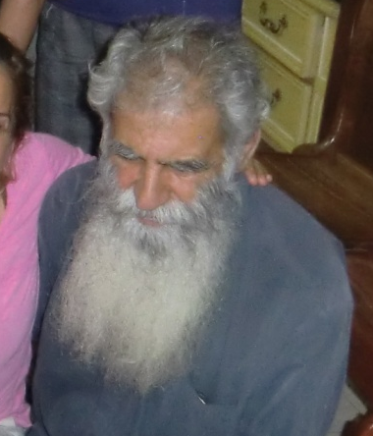
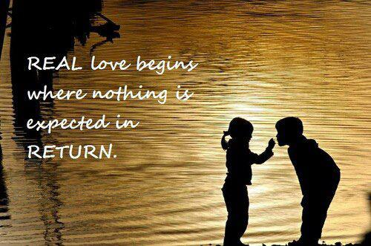
Basisbehoeften
(Avi Butavia)
1 Liefde
2 Veiligheid
3 Erkenning

Slide 19
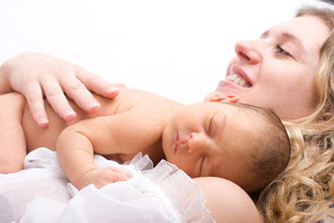
Basisbehoeften
(Avi Butava)
1 Liefde
2 Veiligheid
3 Erkenning

Slide 20

Basisbehoeften
(Avi Butava)
1 Liefde
2 Veiligheid
3 Erkenning

Slide 21
Behoefte opsporen
Door upchunken naar een basisbehoefte: Liefde, Veiligheid en Erkenning
‘Wat voor behoefte vervult roken voor je?’
‘Het stopt mijn hunkering naar een sigaret.’
Behoeftes: gemak → (upchunken) → Liefde voor mijzelf
‘Wat levert dat voor je op?’
‘Ik voel me meer ontspannen.’
Behoefte: ontspannen → (upchunken) → Autonomie
‘Wat levert ontspanning voor je op?’
‘Ik voel me beter in staat om helder te denken.’
Behoefte: helder denken → (upchunken) → Veiligheid
‘Wat levert helder denken voor je op?’
‘Ik voel me meer creatief.‘
Behoefte: creativiteit → (upchunken) → Erkenning

Slide 22
Oefening 31
Bewust worden van mijn behoeften
Wat verlang je ten diepste?
Houd deze behoefte vast.
Schrijf deze op.
Momenten uit je verleden, toen je je bewust was van deze behoeften?
Hoe uiten deze behoeften zich nu in je leven?
Bewust ademhalen, in contact met je lijf.
Let op wanneer je de oefening wilt beëindigen. Neem nog even pauze en haal adem.
Hoe voel je je nu?
Ben je je bewust van vervulde of onvervulde behoeften?
Kom terug in het hier en nu.

Slide 23
1. WAARNEMING of INTERPRETATIE?
1. Gisteren deed Jan onredelijk tegen mij.
2. Vanmorgen beet Nynke op haar nagels, terwijl ik een verhaal vertelde.
3. Linda vroeg mij de som nog eens uit te leggen.
4. René is een goede leerling.
5. Wouter werkt te hard.
6.Rick is agressief
7. Patricia was deze week iedere dag als eerste op school.
8. De kinderen luisteren vaak niet als ik ze vraag stil te zijn.
9. Luuk vertelde me dat Robert hem expres geslagen had.
10. De kinderen zeurden om een langere pauze.
Waarneming: 2,3,7,9
Interpretaties: 1,4,5,6,8,10

Slide 24
2. GEVOELENS of SCHIJNGEVOELENS?
1. Het voelt alsof de ouders van Marit mij niet serieus nemen.
2. Ik voel dat Sandra me voor de gek houdt.
3. Hugo gaat naar een andere school. Ik ben daar verdrietig om.
4. Ik heb het helemaal gehad met jou. Ik ben het zo zat.
5. Ik ben bang, als de kinderen gaan vechten
6. Ik voel me verkeerd begrepen.
7. Als ik niet voor die bijeenkomst wordt uitgenodigd, voel ik me verwaarloosd.
8. Ik voel me goed over wat jij voor me gedaan hebt.
9. Ik ben blij dat de nieuwbouw door gaat.
10. Ik voel me waardeloos, doordat jullie me buiten spel zetten.
Gevoelens: 3,5,8,9
Schijngevoelens: 1,2,4,6,7,10

Slide 25
3. Echte, Essentiële Menselijke Behoeftes of
Verzoeken, (wil je…. )
Eisen, (je moet ….)
Schijn-behoeftes, (ik heb de ‘behoefte’ dat jij dit doet).
Wil je gezien worden als mooi, heel, precies zoals je bent?
2. Wil je dat ik je mooi vind?
3. Wil je kunnen zeggen wat je in je hart voelt?
4. Ik wil alles kunnen zeggen wat ik op mijn hart hebt.
5. Je wilt graag zelf kiezen wat je wilt doen?
6. Ik wil graag kiezen wat ik voor je moet doen.
7. Je wilt graag ook een bijdrage in wat we gaan doen?
8. Ik wil graag bepalen wat we gaan doen.
9. Wil je graag weten dat het veilig is voor je?
Echte behoeftes: 1,3,5,7,9
Verzoek: 2,
Eis: 4
Schijnbehoefte: 6,8,10
10. Wil je graag weten dat we het veilig voor je maken?

Slide 26
4. CONCREET VERZOEK of EIS / ONDUIDELIJK VERZOEK?
1. Willen jullie ophouden met kletsen ?
2. Wil je me een ding vertellen dat ik heb gedaan waar je boos over bent?
3. Ik zou graag willen dat je meer zelfvertrouwen had
4. Ik wil dat je begrijpt wat ik tegen je zeg....
5. Ik wil dat je me met rust laat....
6. Wil je eerlijk tegen me zijn?
7. Willen jullie stoppen met schrijven om 5 over 3?
9. Zullen we afspreken elkaar te respecteren?
10. Wil jij deze potloden naar juffrouw van Marten brengen?..
11. Ik zou graag minder tijd besteden aan vergaderen...
Concreet verzoek: 2,7,10
Eis of onduidelijk verzoek: 1,3,4,5,6,8,9

Slide 27
Wat zegt NLP ?
Ja, maar …… of Ja, en ……?
Zeg in plaats van “Ja maar …..” de woorden “Ja, en …..”
Het woord van de vorige spreker wordt dan niet ontkent
Je eigen ervaring komt er naast te staan.
Het is niet of, of, maar en, en.
…… Ja, maar ……… → Ja, en ……
Marshall Rosenberg:
“Never say a ‘but’ in an angry face”

Slide 28
Wat zegt NLP ?
Ga aan de kant van de oorzaak staan, neem verantwoordelijkheid voor je eigen gevoelens!
Aan de kant van het gevolg is jakhalstaal.
Aan de kant van de oorzaak is giraffetaal.

Slide 29
Oefening 33
Bij een conflictsituatie waarbij jezelf betrokken was:
Ga na welke behoeftes niet vervuld waren?

Slide 30
Oefening 38
Hoe reageer je op een aanvallende uiting?
Wat is het onderliggende gevoel?
En wat is de behoefte?

Slide 31
Welk lichaamsdeel van de Giraf hoort bij welke stap?
Hoofd
Waarnemen
Hart
Voelen
Buik
Behoeften
Poten
Opties voor actie

